Slide 1
Week 04
파이썬
기초과정
MY PAUL SCHOOL PYTHON BASIC CLASS
2025 CHOI JAE SEONG

Slide 2


Chapter 05
조건문
p.138 ~
본 강의교안에 사용된 일부 그림의 저작권은 우재남과 한빛아카데미㈜에 있습니다.
본 자료에는 인터넷에서 다운받아 사용한 그림이나 수식들이 일부 있으니 학습 외 다른 용도로 사용하거나
외부로 유출을 금해주시기 바랍니다.

Slide 3
CONTENTS
조건문의 기초
조건문 알아보기

Slide 4
01
조건문의 기초

Slide 5

01
조건문의 기초
월요일
화요일
수요일
목요일
금요일
토요일
공항 이동
오사카 성
이치란 라멘
일본 이동
우메다
스카이빌딩
우메노 공원
3:30
~
5:20
3:30
~
5:20
3:30
~
5:20
하버빌리지
아사쿠사
호텔 이동
스미다 강
긴자 역

Slide 6
01
조건문의 기초
프로그램의 흐름
순차 구조
선택 구조
반복 구조

Slide 7
01
조건문의 기초
순차 구조
목요일
이치란 라멘
우메노 공원
순차적으로 코드가 실행됨
아사쿠사
스미다 강
긴자 역

Slide 8
01
조건문의 기초
선택 구조
외출 준비
No
Yes
우산을
안 가져간다
비가 오나요?
우산을
가져간다
적당히
입는다
많이 춥나요?
따뜻하게
입는다
지하철
타러 가기
영화
호텔에서
먹는다
밖에서 밥을 먹나요?
밖에서
먹는다
어디에서
먹을까요?

Slide 9
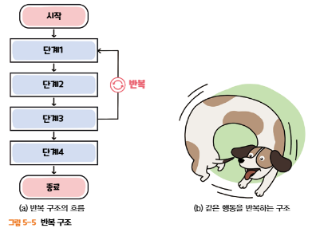
01
조건문의 기초
반복 구조

Slide 10
02
조건문 알아보기

Slide 11

01
조건문 알아보기
조건문 if
- if 조건이 참이면 if 부분이 실행되고, 거짓이면 실행되지 않는다.
(코드1)
if (조건식):
(코드2)
(코드3)
조건문

Slide 12
01
조건문 알아보기
If 문 예시
print("50 이하의 정수를 입력하세요.")
num = int(input())
if num > 50:
print("50보다 큰 수 입니다.")
num이 50보다 크면, True
num이 50보다 이하라면, False

Slide 13
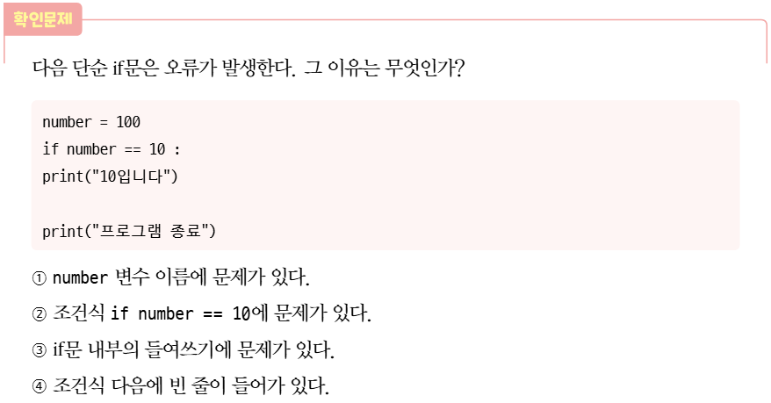
01
조건문 알아보기
if 예시

Slide 14
01
조건문 알아보기
조건문 if-else
- if 조건이 참이면 if 부분이 실행되고, 거짓이면 else 부분이 실행된다.
(코드1)
if (조건식):
(코드2)
else:
(코드3)
(코드4)

Slide 15
01
조건문 알아보기
조건문 if-else
- if 조건이 참이면 if 부분이 실행되고, 거짓이면 else 부분이 실행된다.
(코드1)
if (조건식):
(코드2)
else:
(코드3)
(코드4)
조건식 True

Slide 16
01
조건문 알아보기
조건문 if-else
- if 조건이 참이면 if 부분이 실행되고, 거짓이면 else 부분이 실행된다.
(코드1)
if (조건식):
(코드2)
else:
(코드3)
(코드4)
조건식 False

Slide 17
01
조건문 알아보기
if~else 예시
print("50 이하의 정수를 입력하세요.")
num = int(input())
a = 'secret'
if num > 50:
print("50보다 큰 수 입니다.")
else:
a = num
print(a)

Slide 18
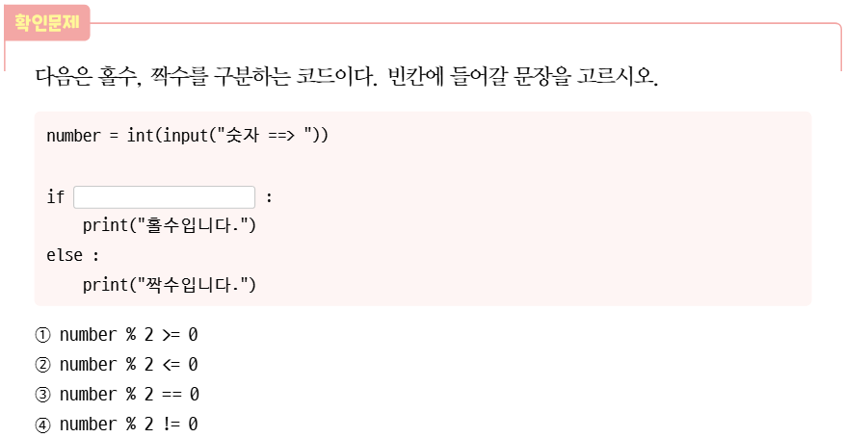
01
조건문 알아보기
if~else 예시

Slide 19
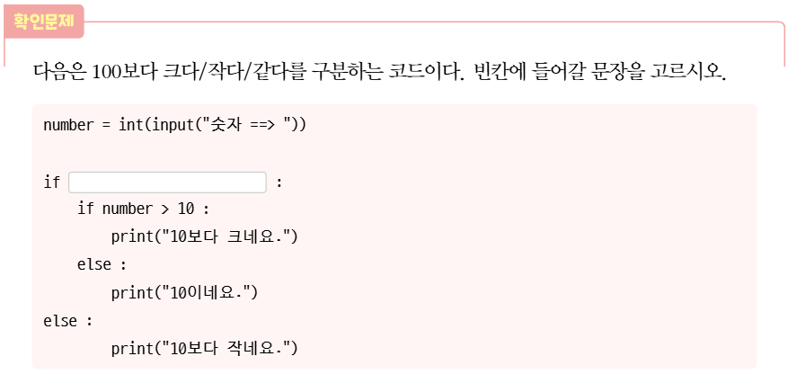
01
조건문 알아보기
if~else 예시

Slide 20
01
조건문 알아보기
조건문 if-elif-else
(코드1)
if (조건식1):
(코드2)
elif (조건식2):
(코드3)
else:
(코드4)
(코드5)

Slide 21
01
조건문 알아보기
조건문 if-elif-else
(코드1)
if (조건식1):
(코드2)
elif (조건식2):
(코드3)
else:
(코드4)
(코드5)
조건식1 True

Slide 22
01
조건문 알아보기
조건문 if-elif-else
(코드1)
if (조건식1):
(코드2)
elif (조건식2):
(코드3)
else:
(코드4)
(코드5)
조건식1 False
조건식2 True

Slide 23
01
조건문 알아보기
조건문 if-elif-else
(코드1)
if (조건식1):
(코드2)
elif (조건식2):
(코드3)
else:
(코드4)
(코드5)
조건식1 False
조건식2 False

Slide 24
01
조건문 알아보기
if~else 예시
num = int(input())
if num > 50:
print("50보다 큰 수 입니다.")
elif num == 50:
print("50 입니다.")
else:
print("50 보다 작은 수 입니다.")

Slide 25
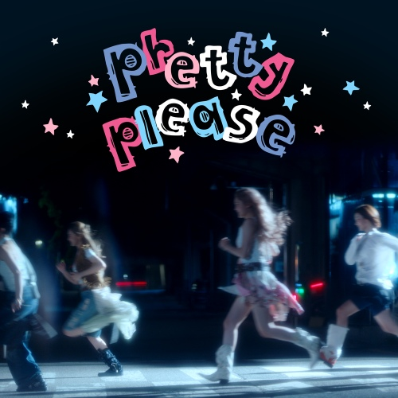
LAB: 노래를 찾는 프로그램
Problem (LAB 5.2.1)
가사를 입력하면 해당 가사가 포함된 노래 제목이 출력되는 프로그램을
만들어 봅시다.
실행 결과
Pre-pretty please on me
찾은 노래: pretty please

Slide 26
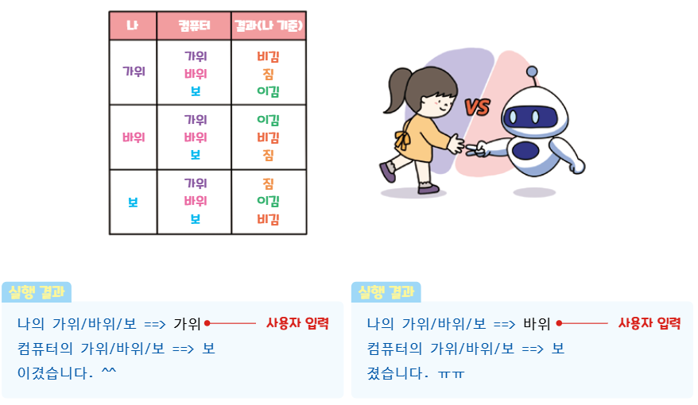
LAB: 제발 나를 이겨 다오
Problem (LAB 5.2.2)
컴퓨터와 가위, 바위, 보 게임을 해서 이겨봅시다.

Slide 27
03
연습 문제

Slide 28
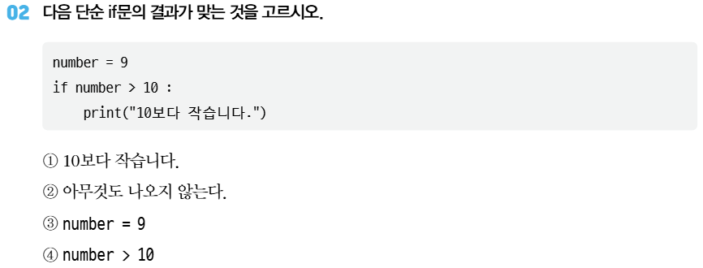
연습 문제

Slide 29
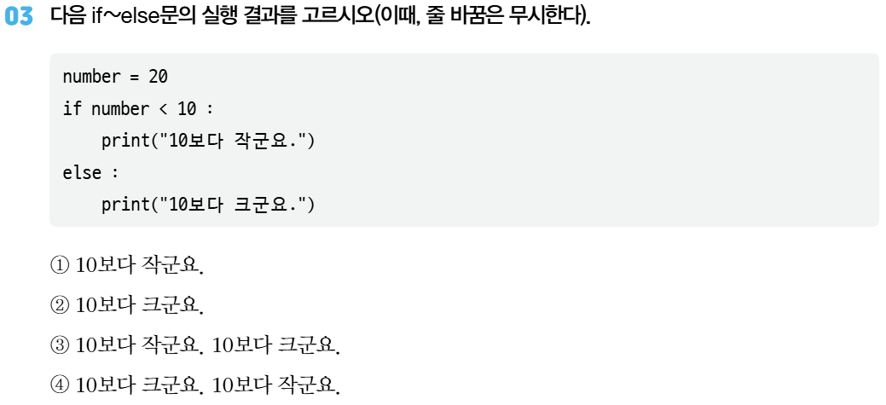
연습 문제

Slide 30
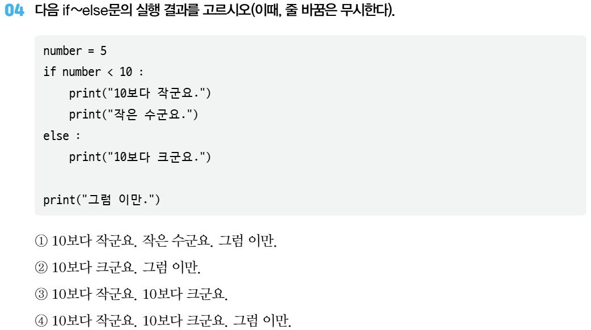
연습 문제

Slide 31
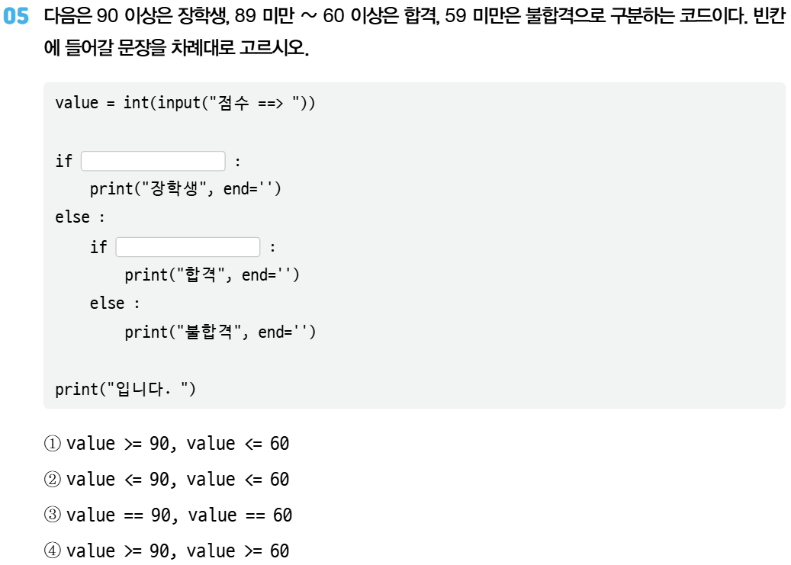
연습 문제

Slide 32
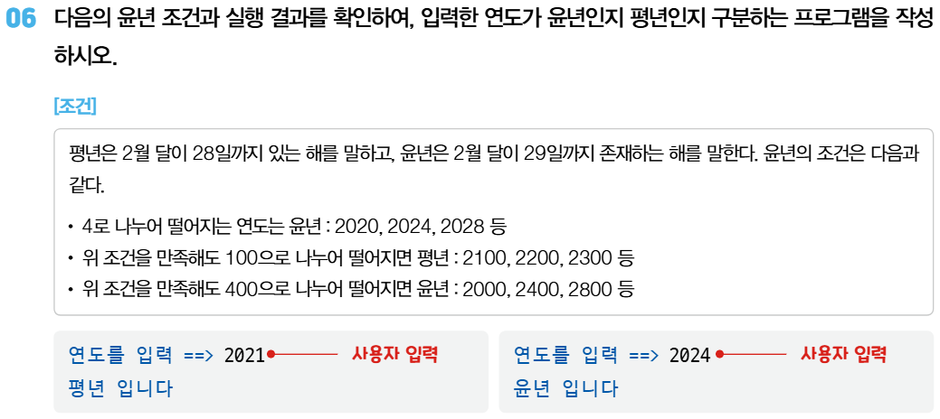
연습 문제

Slide 33
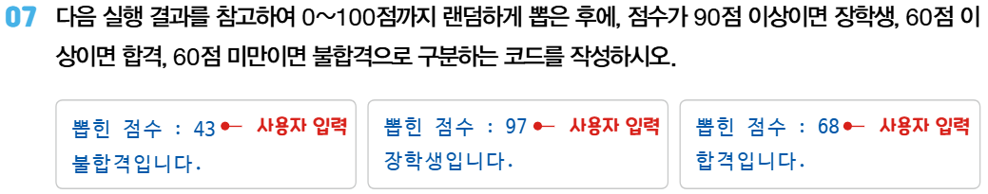
연습 문제

Slide 34
Question?

